Slide 1


2020/03
注意：各个模块的内容排版可以根据自己的个人习惯进行排版，不需要完全按照模板，但需要包含模板中的基础信息
申报XX通道XX子方向Tx-x
姓名-部门
原职级：TX-X/未定级
注意：PPT讲解不超过20分钟，请控制PPT页数及内容，注意讲解速度

Slide 2
01
个人经历简介
XX年XX月-XX年XX月
XX年XX月- XX年XX月
XX年XX月-XX年XX月
XX年XX月至今
公司：……
负责工作：……
公司：……
负责工作：……
公司：……
负责工作：……
公司：YY
负责工作：……

Slide 3
02
过往项目介绍
背景：
问题：
解决方案：（包括但不限于技术规划/框架/选型/路径等，可新增页面展示）
结果：

Slide 4
03
个人季度OKR及完成情况
季度 | O | KR | 绩效
2020Q1 | 完成一款重度游戏的H5新框架战斗Demo 规范统一前端技术规范、框架和项目开发流程，提升技术讨论和研究氛围，关注开发进度与跨部门协作效率 | 基于H5新框架，开发《不休的僵尸H5》新版本战斗Demo。并以此为H5新框架模板，供其它H5新项目参考 前端技术代码规范统一，H5新框架初步建立，项目git管理流程更规范，每月进行内部技术分享会，每周跟进项目完成进度，积极提升跨部门协作的效率 | 例：A，如有需填写
2019Q4 | 参与1款小游戏的研发并顺利上线 搭建1款重度游戏的战斗框架，制作Demo，并攻克技术难点。 | 小游戏顺利上线，取得良好成绩。 重度游戏的战斗框架搭建完成，能满足策划的各种战斗需求，并有较好的可扩展性。开发完成战斗Demo。攻克核心技术难点。

Slide 5

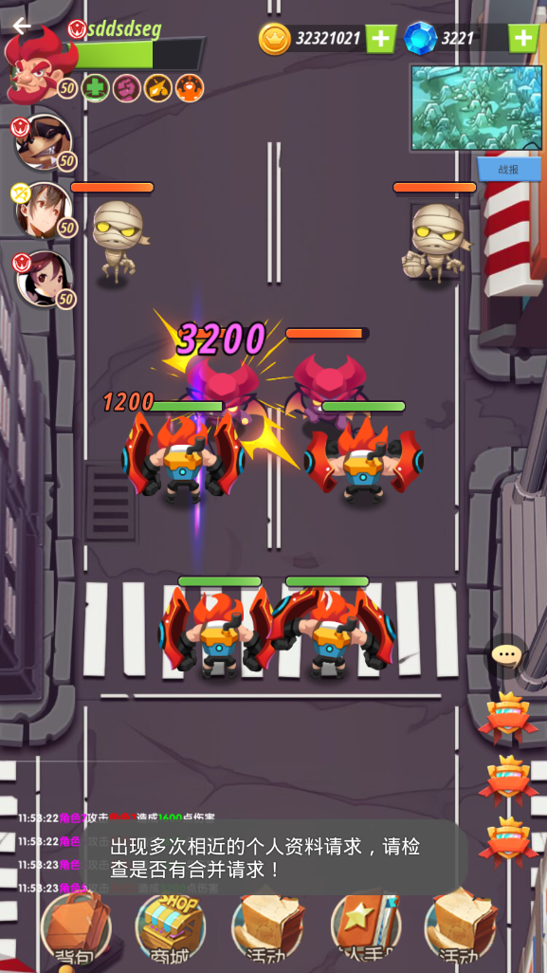
04
重点项目介绍：《不休的僵尸》
背景：多人组队的多角色挂机手游

Slide 6
04
重点项目介绍：《不休的僵尸》
重点问题1：多人多角色联网战斗较为复杂，如何组织代码？
解决方案：战斗模块间降低耦，使用事件驱动。服务器发送战斗录像，同组玩家客户端做相同的战斗表现。

Slide 7
04
重点项目介绍：《不休的僵尸》
重点问题2：游戏客户端与服务端编程语言不同，双端重复开发战斗逻辑代码效率低，如何解决？
解决方案：搭建双端可运行的战斗脚本框架。具体步骤：
在客户端环境，使用TypeScript开发和调试战斗。战斗逻辑层与表现层严格分离
将战斗逻辑层的TypeScript代码转为JavaScript代码，再使用webpack打包为battle.js文件
将该js文件上传服务器。服务器嵌入JavaScript引擎，可调用运行js战斗脚本，并将战斗录像数据发送给客户端表现。

Slide 8
04
重点项目介绍：《不休的僵尸》
重点问题3：服务器下发的战斗录像数据过大？
解决方案：
实现本地、远程2种战斗方式，大部分普通战斗只本地跑，少数重要战斗服务器跑
本地战斗实现类似帧同步的一致性框架，同组玩家看到的战斗过程一致

Slide 9
04
重点项目介绍：《不休的僵尸》
其它问题：
技能开发量大，如何复用代码？
断线、切后台，如何实现战斗跳转功能？
作为H5新框架模板项目，如何提升各模块（例如登录、聊天等）的通用性，以便于其它项目使用？
解决方案：
将技能分类实现，策划通过配置实现新英雄技能
战斗逻辑层与表现层分离，战斗跳转到指定时间点，再做状态同步
基于MVC架构组织周边游戏系统。每个项目的View区别较大，但可复用Controller和Model

Slide 10
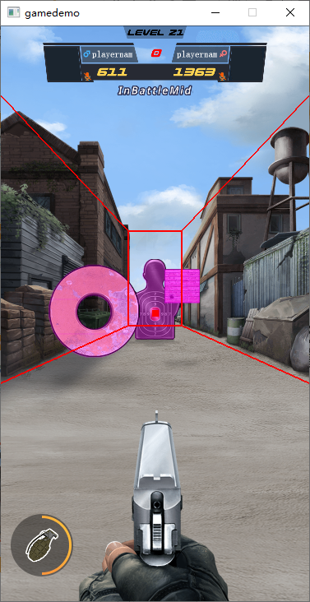
04
项目介绍：《射击大师》
背景：
问题：如何使用2D美术资源实现3D空间运动效果？
解决方案：根据单点透视的空间关系，基于三角形相似关系，计算2D屏幕上不同位置对应的3D空间位置

Slide 11
05
代码展示
代码地址：请插入链接
关键代码展示：
注意：PPT讲解不超过20分钟，请控制PPT页数及内容，注意讲解速度

Slide 12

THANK YOU！

